Slide 1

МИНИСТЕРСТВО НАУКИ И ВЫСШЕГО ОБРАЗОВАНИЯ РОССИЙСКОЙ ФЕДЕРАЦИИ
МИРЭА – РОССИЙСКИЙ ТЕХНОЛОГИЧЕСКИЙ УНИВЕРСИТЕТ
Институт тонких химических технологий
Кафедра физики и технической механики
Лекция №1
Электростатическое поле в вакууме.
Лектор: доцент Комова Н.Н.

Slide 2
Рекомендуемая литература
Трофимова Т.И. Курс физики. – 20-е изд., стер. – М.: Изд-во «Академия», 2014. – 560 с.
Т.И.Трофимова Физика. Краткий курс. Учеб. пособие для вузов. — М.: Высш. шк. , 2006. — 352 с
И.В. Савельев. Курс общей физики. Т.2. Электричество и магнетизм. Волны. Оптика. М.: Наука, Гл. ред. физ-мат. лит., 1982.— 496с
Трофимова Т.И., Фирсов А.В. Курс физики. Задачи и решения.2016.

Slide 3
ЭЛЕКТРОСТАТИЧЕСКОЕ ПОЛЕ В ВАКУУМЕ
1.Электрический заряд. Закон сохранения заряда
2. Взаимодействие электрических зарядов в вакууме. Закон Кулона
3. Электростатическое поле. Напряженность поля
4.Сложение электростатических полей. Принцип суперпозиции
5. Поток вектора напряженности электрического поля. Теорема Гаусса-Остроградского. Примеры применения теоремы к расчёту простейших электрических полей.

Slide 4
Электростатика – раздел физики, изучающий статические (неподвижные) заряды и связанные с ними электрические поля.
Существуют два вида электрических зарядов:
- заряды подобные тем, которые возникают на стекле, потертом о шелк - положительные
- на янтаре, потертом о мех – отрицательные
Название «электрон» происходит от греческого слова ἤλεκτρον, означающего «янтарь»:
в древней Греции естествоиспытателями проводились эксперименты — куски янтаря тёрли шерстью, после чего те начинали притягивать к себе мелкие предметы. Термин «электрон» как название фундаментальной неделимой единицы заряда в электрохимии был предложен Дж. Дж. Стоуни в 1894 году (сама единица была введена им в 1874 году). Открытие электрона как частицы принадлежит Э. Вихерту и Дж. Дж. Томсону, которые в 1897 году установили, что отношение заряда к массе для катодных лучей не зависит от материала источника.

Slide 5

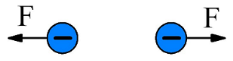

Фундаментальные свойства электрического заряда:
- Одноименные заряды отталкиваются, разноименные – притягиваются.
- Электрический заряд инвариантен (постоянен), т.к.его величина не зависит от системы отсчёта и от того находится он в состоянии в покоя или в движении.
- Электрический заряд дискретен, т.е. заряд любого тела составляет целое кратное от элементарного электрического заряда (квантовая природа электрического заряда).
- Электрический заряд аддитивен, т.е. заряд любой системы тел или частиц равен сумме зарядов тел или частиц, входящих в эту систему.
- Электрический заряд подчиняется закону сохранения заряда.
-Электрический заряд представляет собой скалярную величину.

Slide 6
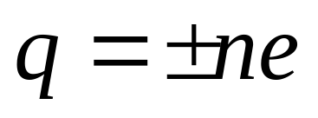
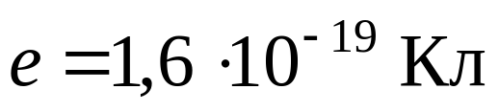
Электрические заряды не существуют сами по себе, а являются внутренними свойствами элементарных частиц – электронов, протонов, мю- и пи-мезонов, К-мезонов, гиперонов и др. Заряд- первичная характеристика элементарной частицы. Заряда без частицы не существует!
Опытным путем в 1914 г. американский физик Р. Милликен показал что
электрический заряд дискретен.
Заряд q любого тела составляет целое кратное от элементарного электрического заряда –е – заряда электрона
(n – целое число):
(Земля имеет отрицательный заряд q= - 6 ·10⁵ Кл. Это установлено по измерению напряженности электростатического поля в атмосфере Земли).
Точечным зарядом называется заряженное тело, размерами которого можно пренебречь по сравнению с расстояниями от этого тела до других тел, несущих электрический заряд (или до точки наблюдения).
Пробный точечный положительный заряд — это такой заряд, который не искажает исследуемое поле (не вызывает перераспределения зарядов, создающих поле).

Slide 7

Всякий процесс заряжения сводится к разделению зарядов, при котором
на одном из тел (или части тела) появляется избыток положительного заряда, а на другом (или другой части тела) — избыток отрицательного заряда.
Общее количество зарядов обоих знаков, содержащихся в телах, не изменяется: эти заряды только перераспределяются между телами.
Сумма зарядов не изменяется в электрически изолированной системе, заряды только перераспределяются.
Отсюда следует закон сохранения заряда – один из фундаментальных законов природы, сформулированный в 1747 г. Б. Франклином и подтвержденный в 1843 г. М. Фарадеем
Закон сохранения заряда
Суммарный электрический заряд замкнутой системы (системы, не обменивающейся зарядами с внешними телами) не изменяется, , какие бы процессы ни происходили внутри этой системы.
q i = const

Slide 8
В зависимости от концентрации свободных зарядов тела делятся на проводники, диэлектрики и полупроводники.
Проводники — тела, в которых электрический заряд может перемешаться
по всему его объему. Проводники делятся на две группы:
Проводники первого рода (металлы) — перенос в них зарядов (свободных электронов) не сопровождается химическими превращениями;
проводники второго рода (расплавленные соли, растворы кислот) — перенос в них зарядов (положительных и отрицательных ионов) ведет к химическим изменениям.
Диэлектрики (стекло,пластмассы) — тела, в которых практически отсутствуют свободные заряды.
Полупроводники (германий, кремний) занимают промежуточное положение между проводниками и диэлектриками. Указанное деление тел является весьма условным, однако большое различие в них концентраций свободных зарядов обусловливает огромные качественные различия в их поведении и поэтому оправдывает деление
тел на проводники, диэлектрики и полупроводники

Slide 9
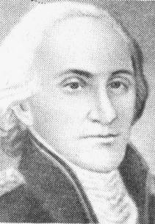
Кулон Шарль Огюстен
(1736 – 1806) – французский физик и военный инженер.
Работы относятся к электричеству, магнетизму, прикладной механике. Сформулировал законы трения, качения и скольжения. Установил законы упругого кручения. Исходя из этого в 1784 г. Кулон построил прибор для измерения силы – крутильные весы и с помощью их в 1785 г. экспериментально установил закон взаимодействия неподвижных точечных электрических зарядов и открыл основной закон электростатики – закон взаимодействия электрических зарядов на расстоянии, названный в последствии его именем.

Slide 10
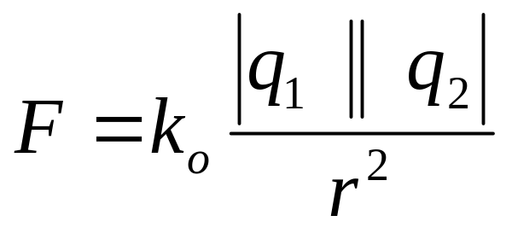
Сила взаимодействия между заряженными частицами определяется законом Кулона.
ЗАКОН КУЛОНА
Сила взаимодействия точечных зарядов в вакууме пропорциональна величине зарядов и обратно пропорциональна квадрату расстояния между ними.
Взаимодействие заряженных частиц не зависит от их массы, а определяется расстоянием и величиной заряда.
k ₀– коэффициент пропорциональности, зависящий от системы единиц.

Slide 11
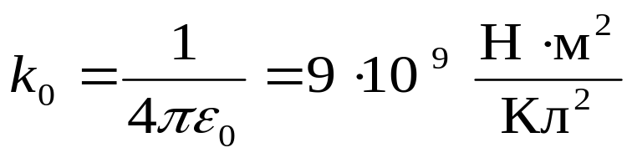
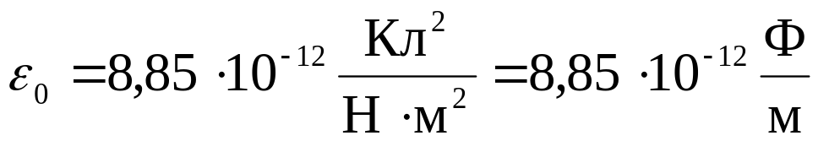
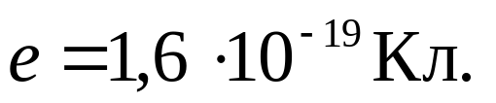
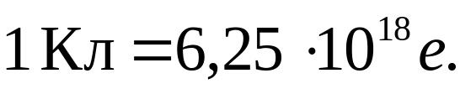
В СИ единица заряда 1 Кл = 1А⋅1с
где ε₀ – электрическая постоянная ;
4π выражает сферическую симметрию закона Кулона.
= 9.10⁹ м/ф
Электрическая постоянная относится к числу фундаментальных физических констант и равна
Элементарный заряд (заряд электрона)в СИ:
Отсюда следует, что

Slide 12
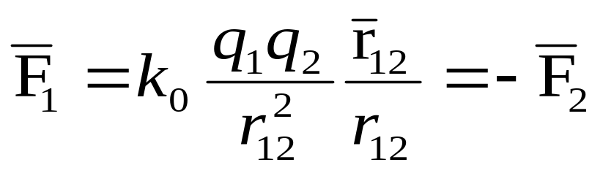

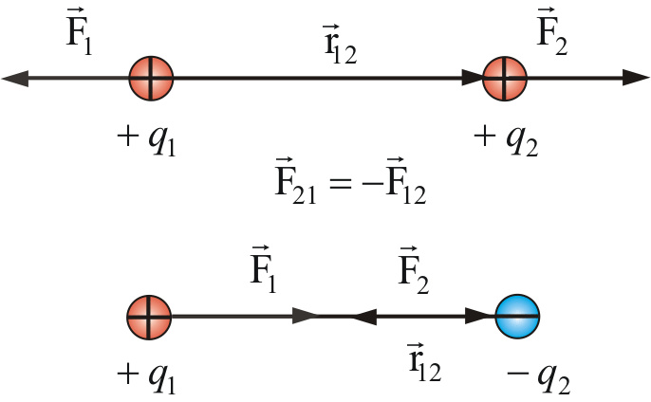
Закон Кулона в векторной форме:
где F₁ – сила, действующая на заряд q₁; F₂ – сила, действующая на заряд q₂
- вектор, направленный от положительного заряда к отрицательному.
Силы взаимодействия между зарядами равны по величине и направлены вдоль прямой, связывающей эти заряды.

Slide 13
ОСОБЕННОСТИ ПРИМЕНЕНИЯ ЗАКОНА КУЛОНА
Если заряды не точечные, то в такой форме закон Кулона использовать нельзя - нужно интегрировать по объему.
Существенным в законе Кулона является утверждение об обратной пропорциональности силы взаимодействия от квадрата расстояния между взаимодействующими зарядами. Имеются две области, в каждой из которых происходит нарушение закона Кулона. Первая область – малые расстояния (<10⁻¹⁰ м), где не применима электромагнитной теории. Вторая область – большие расстояния (>10³ м). В этой области кулоновская сила убывает до нуля.
Внутри ядра (малые расстояния) действуют другие законы, не кулоновские силы.
Закон Кулона в основных чертах подобен закону всемирного тяготения Ньютона. Различие заключаются в том, что заряженные тела притягиваются или отталкиваются – в зависимости от знаков их зарядов, тогда как между массами существует только гравитационное притяжение
Сила кулоновского притяжения между электроном и протоном в атоме водорода в 10³⁹ раз больше их гравитационного взаимодействия.

Slide 14
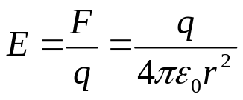
При исследовании взаимодействия электрических зарядов возникают вопросы:
Что является причиной появления сил взаимодействия? Как передается воздействие одного заряда на другие?
Для понимания этих явлений современная физика допускает наличие вокруг любого заряженного неподвижного тела электрического поля, которое является одной из форм существования материи.
Основным свойством электрического поля является то, что на любой заряд, помещенный в него, действует сила. Порождаясь зарядами, электрическое поле осуществляет электрическое взаимодействие.
Для количественной характеристики электрического поля вводится в рассмотрение физическая величина, называемая напряженностью электрического поля - Е.
Напряженность электрического поля – векторная физическая величина. Она численно равна силе, действующей на положительный единичный заряд, помещенный в данную точку поля.
Это силовая характеристика поля.
Вокруг заряда всегда есть электрическое поле, основное свойство которого заключается в том, что на всякий другой заряд, помещенный в это поле, действует сила. Электрические и магнитные поля – частный случай более общего электромагнитного поля (ЭМП). Они могут порождать друг друга, превращаться друг в друга.

Slide 15
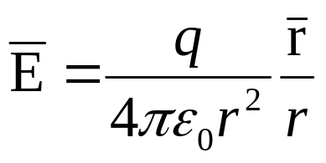
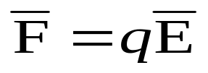


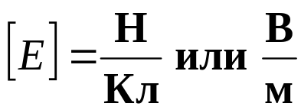
Напряженность электрического поля в векторной форме
здесь r – расстояние от заряда до точки, где мы изучаем это поле.
Если , тогда
Вектор напряженности электростатического поля равен силе, действующей в данной точке на помещенный в нее пробный единичный положительный заряд.
Единица измерения напряженности электростатического поля – ньютон, деленный на кулон (Н/Кл)в системе СИ -В/м:
1 Н/Кл – напряженность такого поля, которое на точечный заряд 1 Кл действует с силой в 1 Н.

Slide 16
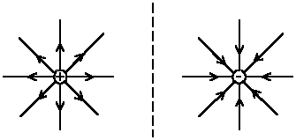
Графически электростатическое поле изображают с помощью силовых линий. Это линии, касательные к которым в каждой точке совпадают с направлением вектора Е.
Им приписывается направление, совпадающее с направлением вектора Е в рассматриваемой точке линии. Так как в каждой данной точке пространства вектор напряженности имеет лишь одно направление, то линии напряженности никогда не пересекаются.
В природе никаких силовых линий нет. Электрическое поле непрерывно во всех точках пространства за исключением точек, в которых расположены заряды.
Силовую линию можно провести через любую точку, если только в ней нет заряда (в точках расположения заряда поле не определено).
Если поле создается одним зарядом, то силовые линии имеют вид прямых, выходящих из точки, где находится заряд, или сходящихся в эту точку, в зависимости от того, положителен или отрицателен заряд.

Slide 17
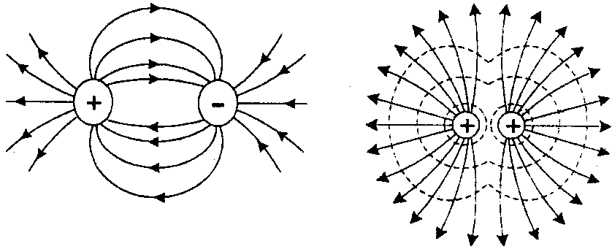
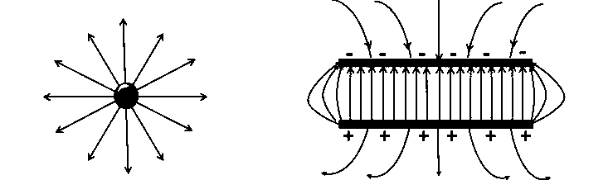
Силовые линии должны обязательно где-то начинаться или кончаться, либо уходить на бесконечность одним из своих концов.
Точками начала или конца силовой линии являются создающие поле заряды. Силовая линия не может уходить в бесконечность обоими своими концами.
- Силовые линии непрерывны, начинаются на положительном заряде (выходят из него) и заканчиваются (или входят) на отрицательном заряде или уходят в бесконечность.
а
б
Электростатические поля: а - неоднородное поле, б - однородное поле между пластинами в средней части, где густота линий одинакова.

Slide 18
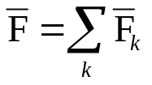
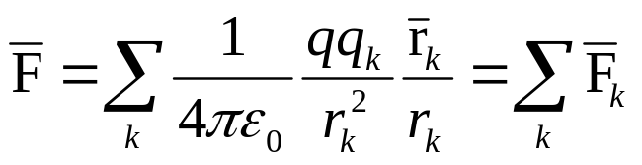
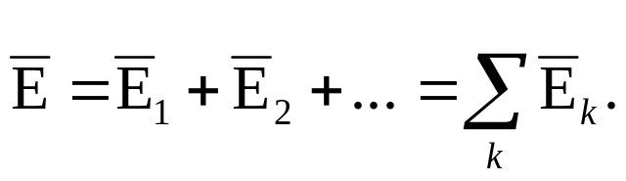
Сложение электростатических полей.
Принцип суперпозиции
Если поле создается несколькими точечными зарядами, то на пробный заряд q действует со стороны заряда q_{k} такая сила, как если бы других зарядов не было. Результирующая сила:
Принцип суперпозиции или независимости действия сил
Результирующая напряженность поля в точке, где расположен пробный заряд, так же подчиняется принципу суперпозиции:
Напряженность результирующего поля, системы точечных зарядов равна векторной сумме напряженностей полей, созданных в данной точке каждым из них в отдельности.

Slide 19
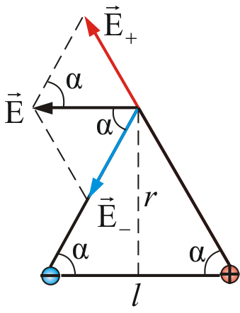
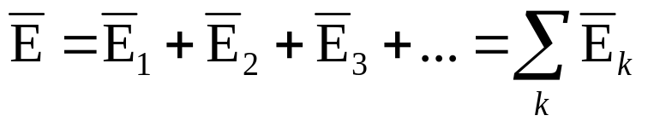
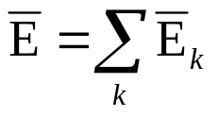


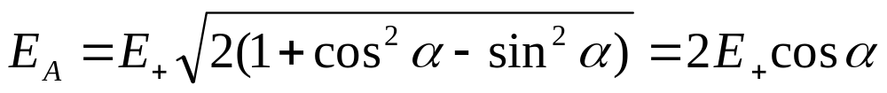
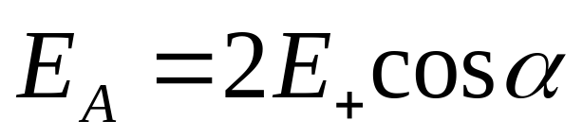
Пример
А
Определить напряженность поля Е в точке А
А
т. е.
Если то по теореме косинусов

Slide 20
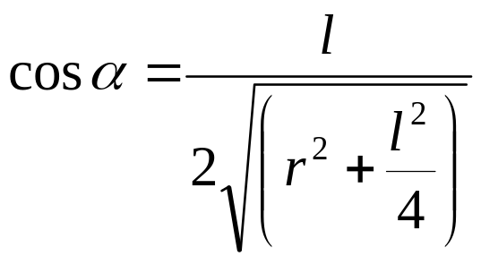
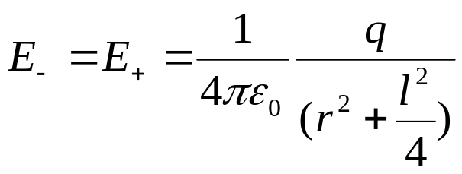
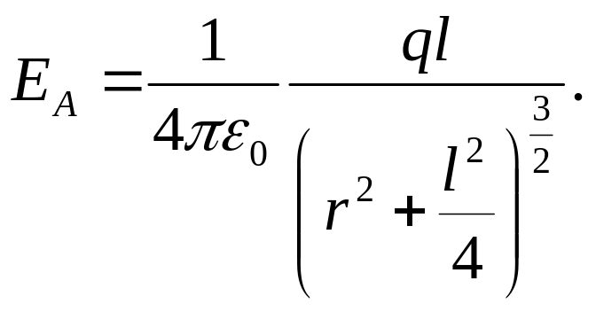
В данном случае:
Следовательно

Slide 21
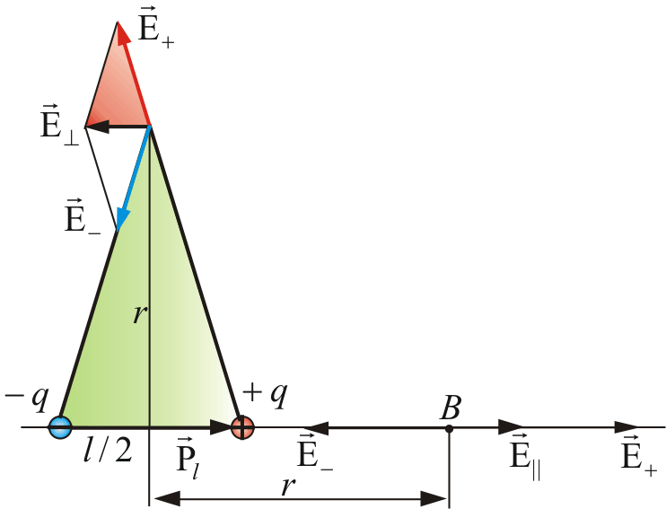
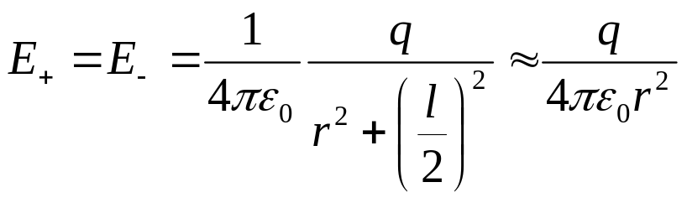

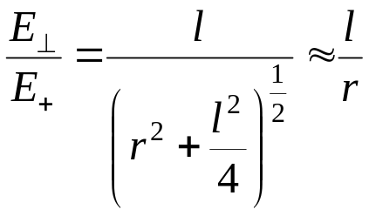
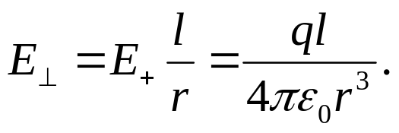
Электростатическое поле диполя
Электрическим диполем называется система двух одинаковых по величине, но разноименных точечных зарядов, расстояние между которыми значительно меньше расстояния до тех точек, в которых определяется поле системы.
Плечо диполя – вектор, направленный от отрицательного заряда к положительному и численно равный расстоянию между зарядами.
Е⊥ в точке А на прямой, проходящей через центр диполя и перпендикулярной к оси, имеет вид
А
С учётом, что
Из подобия заштрихованных треугольников можно записать:

Slide 22
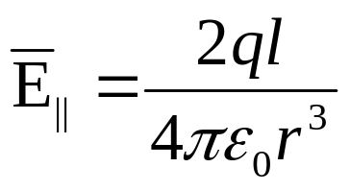
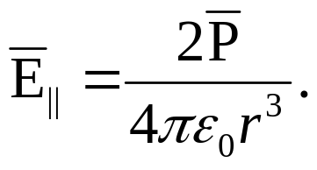
А
Поле на оси диполя, в точке В определяется выражениями
или

Slide 23
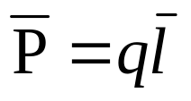


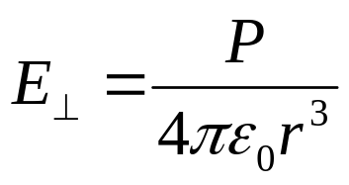
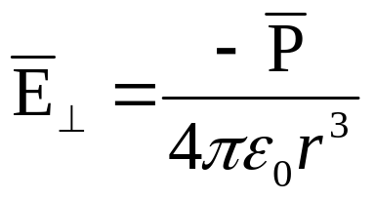
Электрический момент диполя (или дипольный момент) – произведение заряда диполя на плечо .
Направление совпадает с направлением , т.е. от отрицательного заряда к положительному.
Учитывая что , получим:
или
Это выражение определяет поле диполя

Slide 24
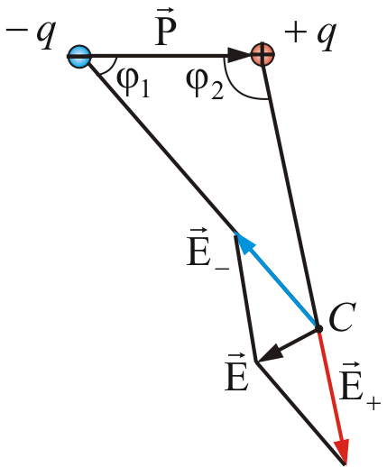
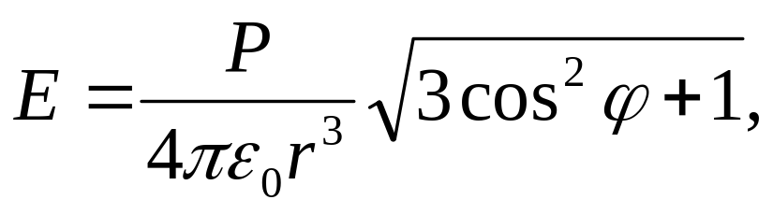
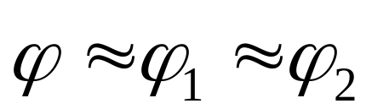
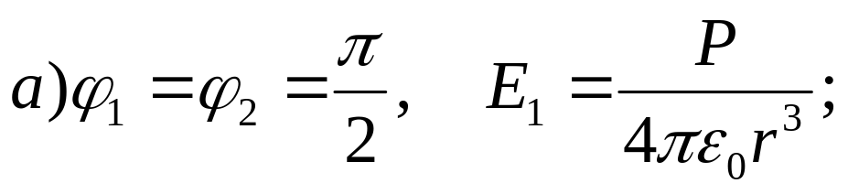
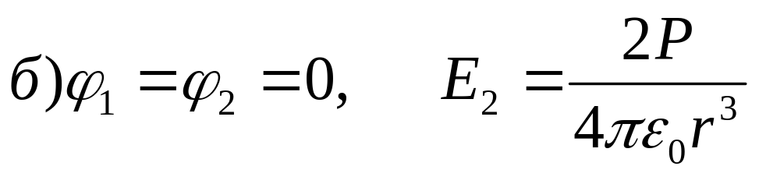
Поле диполя в произвольной точке С
где

Slide 25
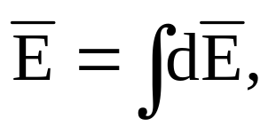

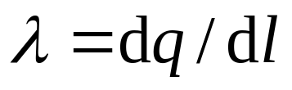
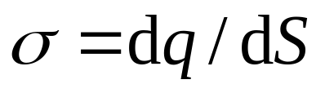
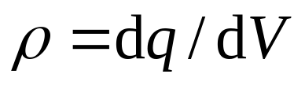
Если поле создается не точечными зарядами, то используют обычный в таких случаях прием. Тело разбивают на бесконечно малые элементы и определяют напряженность поля создаваемого каждым элементом, затем интегрируют по всему телу:
где – напряженность поля, обусловленная заряженным элементом.
Интеграл может быть линейным, по площади или по объему в зависимости от формы тела.
Плотности заряда:
– линейная плотность заряда, измеряется в Кл/м
- поверхностная плотность заряда измеряется в Кл/м²
– объемная плотность заряда, измеряется в Кл/м³

Slide 26
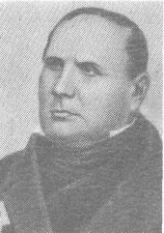
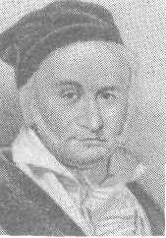
Теорема Гаусса-Остроградского
Вычисление напряженности поля системы электрических зарядов с помощью принципа суперпозиции электростатических полей можно значительно упростить, используя выведенную немецким ученым К.Гауссом (1777 —1855) теорему, определяющую поток вектора напряженности электрического поля сквозь произвольную замкнутую поверхность. Теорема Остроградского-Гаусса устанавливает связь между электрическими зарядами и электрическим полем(1828 г.).
Остроградский Михаил Васильевич (1801 – 1862)
Русский математик и механик.
Гаусс Карл Фридрих (1777 – 1855) немецкий математик, астроном и физик.

Slide 27
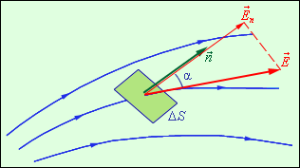
С помощью линий напряженности можно характеризовать направление и значение напряженности электростатического поля. Силовые линии проводят с определенной густотой : число линий напряженности, пронизывающих единицу площади поверхности, перпендикулярную линиям напряженности, должно быть равно модулю вектора Е.
Число линий напряженности, пронизывающих элементарную площадку dS,
нормаль n к которой образует угол а с вектором Е, равно Ф_{Е}=E dS cos a=En dS, где
Еп — проекция вектора Е на нормаль п к площадке dS .
Величина ФЕ называется потоком вектора напряженности сквозь площадку dS. Здесь dS = dSn — вектор, модуль которого равен dS, а направление совпадает с направлением нормали п к площадке.
Выбор направления вектора п (а следовательно, и d S ) условен, так как его
можно направить в любую сторону.
Единица потока вектора напряженности электростатического поля—вольтметр (В•м).

Slide 28



Теорема Гаусса-Остроградского :
Поток вектора напряженности электростатического поля Ф_{Е} (Ф) через произвольную замкнутую поверхность равен алгебраической сумме зарядов, расположенных внутри этой поверхности, деленной на электрическую постоянную ε₀.
ДОКАЗАТЕЛЬСТВО
Представим сферическую поверхность S, в центре которой находится точечный заряд q. Электрическое поле в любой точке сферы перпендикулярно к ее поверхности и равно по модулю.
где R – радиус сферы.

Slide 29





Поток вектора напряженности через произвольную элементарную площадку dS будет равен:
В однородном поле т.к.
cos 0^{о}=1
В произвольном электрическом поле

Slide 30



Поток вектора напряженности электрического поля Е (Φ_{Е} )через сферическую поверхность будет равен произведению E на площадь сферы S=4πR² :
Φ_{Е} =ЕS=(q/4 π ε₀ R²) 4 π R² = q/ε₀
Следовательно, Ф _{E}= q / ε₀ .
Этот вывод справедлив для любой замкнутой поверхности .
Для доказательства окружим точечный заряд произвольной замкнутой поверхностью S и рассмотрим вспомогательную сферу радиуса R₁
Подсчитаем поток вектора через замкнутую поверхность S₁ , окружающую точечный заряд q .
Центр сферы совпадает с центром заряда. Радиус сферы S₁ равен R₁. В каждой точке поверхности S₁ проекция Е на направление внешней нормали одинакова и равна
Тогда поток через S₁

Slide 31





поток через S₁
Подсчитаем поток через сферу S₂, имеющую радиус R₂:
Из непрерывности линии Е следует, что поток и через любую произвольную замкнутую поверхность S будет равен этой же величине:
Это выражение представляет собой теорему Гаусса для одного заряда.

Slide 32




Для любого числа произвольно расположенных зарядов, находящихся внутри поверхности (по принципу суперпозиции полей):
Это выражение теоремы Гаусса-Остроградского для нескольких зарядов.
Поток вектора напряженности электрического поля через замкнутую поверхность в вакууме равен алгебраической сумме всех зарядов, расположенных внутри поверхности, деленной на ε₀.
Полный поток проходящий через S₃, не охватывающую заряд q, равен нулю:
Суммарный заряд объема dV будет равен:
Тогда из теоремы Гаусса можно получить:
это ещё одна форма записи теоремы Остроградского-Гаусса, если заряд неравномерно распределен по объему.

Slide 33







Дифференциальная форма теоремы Остроградского-Гаусса
Пусть заряд распределен в пространстве ΔV, со средней объемной плотностью . Тогда
Устремим , стягивая его к интересующей нас точке. Очевидно, что при этом будет стремиться к ρ в данной точке, т.е.
Величину, являющуюся пределом отношения к ΔV, при , называют дивергенцией поля Е и обозначается

Slide 34



Дивергенция поля Е
Аналогично определяется дивергенция любого другого векторного поля. Из этого определения следует, что
дивергенция является скалярной функцией координат.
В декартовой системе координат
Теорема Остроградского-Гаусса в дифференциальной форме:

Slide 35





Написание многих формул упрощается, если ввести векторный дифференциальный оператор (Набла)
где i, j, k – орты осей (единичные векторы).
Сам по себе оператор смысла не имеет. Он приобретает смысл в сочетании с векторной или скалярной функцией, на которую символично умножается:
Дифференциальная форма теоремы Остроградского-Гаусса
В тех точках поля, где – (положительные заряды) - источники поля,
где – стоки (отрицательные заряды).
Линии выходят из источников и заканчиваются в стоках.

Slide 36



Вычисление электрических полей с помощью теоремы Остроградского-Гаусса
1. Поле бесконечной однородно заряженной плоскости
Поверхностная плотность заряда
Представим себе цилиндр с образующими, перпендикулярными плоскости, и основаниями ΔS, расположенными симметрично относительно плоскости

Slide 37



Суммарный поток через замкнутую поверхность (цилиндр) будет равен:
Внутри поверхности заключен заряд . Следовательно, из теоремы Остроградского-Гаусса получим:
откуда видно, что напряженность поля плоскости S равна:

Slide 38

Поле двух равномерно заряженных плоскостей
Пусть две бесконечные плоскости заряжены разноименными зарядами с одинаковой по величине плотностью σ

Slide 39




Результирующее поле находится как суперпозиция полей, создаваемых каждой из плоскостей. Тогда внутри плоскостей
Вне плоскостей напряженность поля
Полученный результат справедлив и для плоскостей конечных размеров, если расстояние между плоскостями гораздо меньше линейных размеров плоскостей (плоский конденсатор).
Распределение напряженности электростати-ческого поля между пластинами конденсатора.
Между пластинами конденсатора действует сила взаимного притяжения (на единицу площади пластин):
Механические силы, действующие между заряженными телами, называют пондемоторными.

Slide 40





3. Поле заряженного бесконечного цилиндра (нити)
Поле создается бесконечной цилиндрической поверхностью радиуса R, заряженной с постоянной линейной плотностью
где dq – заряд, сосредоточенный на отрезке цилиндра dl.
Представим вокруг цилиндра (нити) коаксиальную замкнутую поверхность (цилиндр в цилиндре) радиуса r и длиной l (основания цилиндров перпендикулярно оси).
Для оснований цилиндров
для боковой поверхности т.е. зависит от расстояния r.
Следовательно, поток вектора через рассматриваемую поверхность, равен

Slide 41






При на поверхности будет заряд
По теореме Остроградского-Гаусса
Тогда
Если , то
т.к. внутри замкнутой поверхности зарядов нет.

Slide 42


Графически распределение напряженности электростатического поля цилиндра показано на рис

Slide 43


4. Поле двух коаксиальных цилиндров с одинаковой линейной плотностью λ, но с разными знаками

Slide 44


Внутри меньшего и вне большего цилиндров поле будет отсутствовать
В зазоре между цилиндрами, поле определяется как
Это справедливо и для бесконечно длинного цилиндра, и для цилиндров конечной длины, если зазор между цилиндрами намного меньше длины цилиндров (цилиндрический конденсатор).

Slide 45






5. Поле заряженной полой сферы
Вообразим вокруг шара – сферу радиуса r
Если то внутрь воображаемой сферы попадет весь заряд q, распределенный по сфере, тогда
откуда поле вне сферы:
Внутри сферы при поле будет равно нулю, т.к. там нет зарядов:

Slide 46
Как видно, вне сферы поле тождественно полю точечного заряда той же величины, помещенному в центр сферы.

Slide 47







6. Поле объемного заряженного шара
Для поля вне шара радиусом R получается тот же результат, что и для пустотелой сферы, т.е. справедлива формула:
Внутри шара при сферическая поверхность будет содержать в себе заряд, равный
где ρ – объемная плотность заряда:
объем шара:
Тогда по теореме Остроградского-Гаусса

Slide 48


Внутри шара

Slide 49
Спасибо за внимание!

